Slide 1
内存管理
武汉科锐

Slide 2
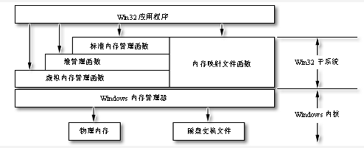

Slide 3
得到系统内存情况
invoke GlobalMemoryStatus，lpBuffer
lpBuffer指向一个MEMORYSTATUS结构，结构的定义如下：
MEMORYSTATUS STRUCT
dwLength DWORD ? ；本结构的长度
dwMemoryLoad DWORD ? ；已用内存的百分比
dwTotalPhys DWORD ? ；物理内存总量
dwAvailPhys DWORD ? ；可用物理内存
dwTotalPageFile DWORD ? ；交换文件总的大小
dwAvailPageFile DWORD ? ；交换文件中空闲部分大小
dwTotalVirtual DWORD ? ；用户可用的地址空间
dwAvailVirtual DWORD ? ；当前空闲的地址空间
MEMORYSTATUS ENDS

Slide 4
标准内存管理函数
HGLOBAL GlobalAlloc( UINT uFlags, SIZE_T dwBytes );申请内存
LPVOID GlobalLock( HGLOBAL hMem );锁定内存
HGLOBAL GlobalFree( HGLOBAL hMem ); 释放内存

Slide 5
堆管理函数
私有堆的创建和释放：
HANDLE HeapCreate( DWORD flOptions, SIZE_T dwInitialSize, SIZE_T dwMaximumSize );
LPVOID HeapAlloc( HANDLE hHeap, DWORD dwFlags, SIZE_T dwBytes );
BOOL HeapFree( HANDLE hHeap, DWORD dwFlags, LPVOID lpMem );
BOOL HeapDestroy( HANDLE hHeap );

Slide 6
虚拟内存管理函数
进程的整个地址空间是客观存在的，但是否有内存与该段地址空间中的地址相关联是另外的问题，Windows负责在适当的时间把线程地址映射到物理内存或磁盘上的交换文件上，这就是虚拟内存的基本概念。
在程序运行的时候，进程中每个地址都可以处于下列3种状态的1种中：
占用状态——线程地址已经映射到实际的物理内存中。也称为已提交状态。
自由状态——没有映射到物理内存中，线程地址当前也没有被程序使用。
保留状态——虽然线程地址没有映射到物理内存中，但它不会被使用，直到程序希望使用它为止。

Slide 7
VirtualAlloc和VirtualFree——进行地址空间的分配和释放工作。
VirtualLock和VirtualUnlock——对内存页进行锁定和解锁。
VirtualQuery或VirtualQueryEx——查询内存页的状态。
VirtualProtect或VirtualProtectEx——改变内存页的保护属性。

Slide 8
VirtualAllocEx
LPVOID VirtualAllocEx( HANDLE hProcess, LPVOID lpAddress, SIZE_T dwSize, DWORD flAllocationType, DWORD flProtect );
可利用第一个参数－－进程句柄在其它进程中申请内存。

